Slide 1
Презентация методического объединения
преподавателей химии учреждений профессионального образования Ростовской области

Slide 2
План работы
методического объединения по химии на 2017 – 2018 учебный год
Месяц | Наименование мероприятия | Место проведения | Ответственный
Октябрь 2017 г. | Заседание бюро: Задачи методического объединения на 2017 – 2018 учебный год. Согласование учебной программы, календарно-тематических планов, рецензирование рабочих программ по дисциплине «Химия» | ГБПОУ РО «РКСИ» | Троилина В.С. Кравченко И.Ю.
Ноябрь 2017г. | Семинар: «Условия внедрения методов активного обучения в свете требований ФГОС». | ГБПОУ РО «РКСИ» | Троилина В.С.
Декабрь 2017г. | Заседание Бюро: Анализ методической работы преподавателей химии. Изучение опыта работы кабинета химии ГБПОУ РО «РКРИПТ». | ГБПОУ РО «РКРИПТ» | Троилина В.С. Юрченко Г.В.
Январь 2018 г. | Заседание Бюро: Рассмотрение методических пособий преподавателей. Вопросы методического обеспечения занятий химии | ГБПОУ РО «РКСИ» | Троилина В.С. Кравченко И.Ю.

Slide 3
Февраль 2018 г. | Семинар «Внеаудиторная работа в химическом образовании студентов» | ГБПОУ РО «РКСИ» | Троилина В.С.
Март 2018 г. | Заседание Бюро: Организационные моменты проведения олимпиады по химии. Анализ методических пособий преподавателей. | ГБПОУ РО «РКРИПТ» | Троилина В.С. Олейникова Л.В
Апрель 2018г. | Городская олимпиада по химии. | ГБПОУ РО «РКСИ» | Троилина В.С.
Май 2018г. | Заседание Бюро: Изучение опыта работы кабинета химии ГБПОУ РО «РКРИПТ». Разработка заданий для электронного тестирования | ГБПОУ РО «РКРИПТ» | Троилина В.С. Юрченко Г.В. Троилина В.С.
Июнь 2018г. | Заседание Бюро: Подведение итогов работы методического объединения. Составление плана работы на 2018 – 2019 учебный год. | ГБПОУ РО «РКСИ» | Троилина В.С.

Slide 4
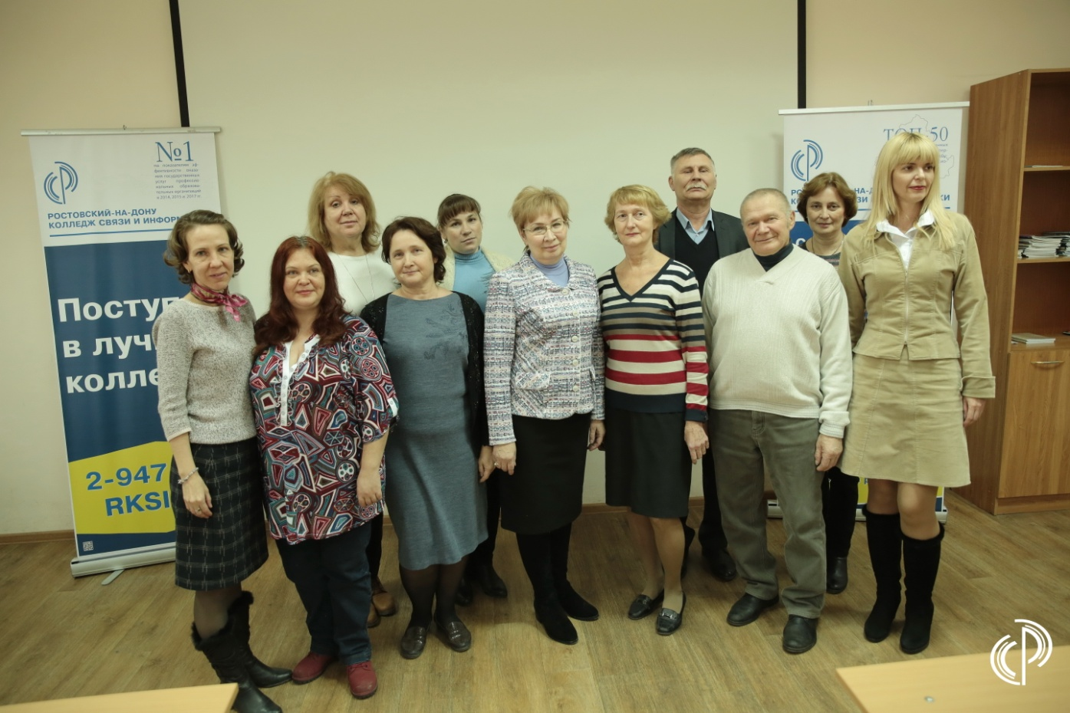
Ц ели работы областного методического объединения
Совершенствование педагогического мастерства преподавателей для повышения качества образования и результатов обучения
Объединение творческих инициатив педагогов при проведении внеаудиторной работы

Slide 5
Виды деятельности ОМО
Информационная-изучение нормативных документов
Технологическая-внедрение инновационных технологий через обмен опытом
Направления деятельности ОМО
Аналитическая-рецензирование и анализ методических пособий
творческая и научно-исследовательская-предметные кружки олимпиады , семинары

Slide 6
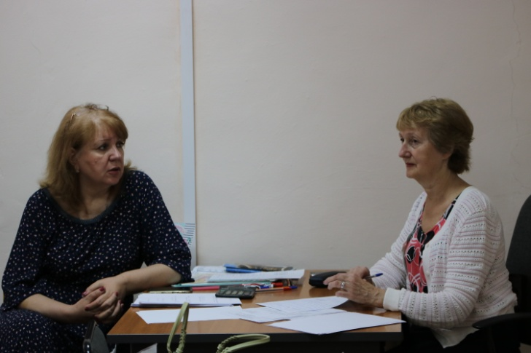
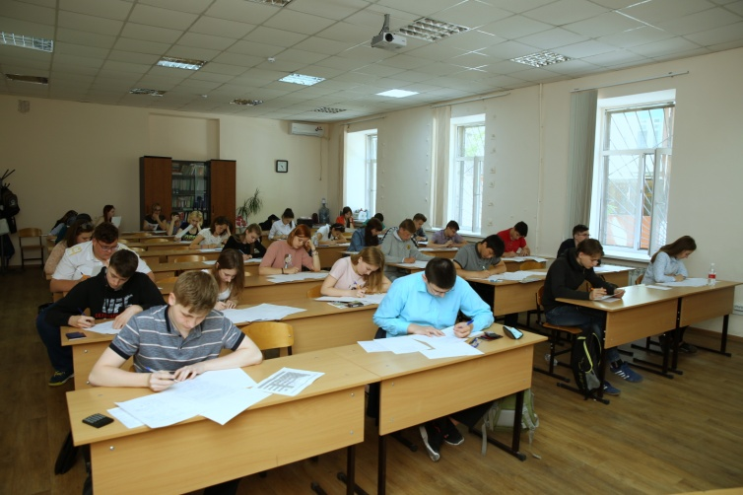
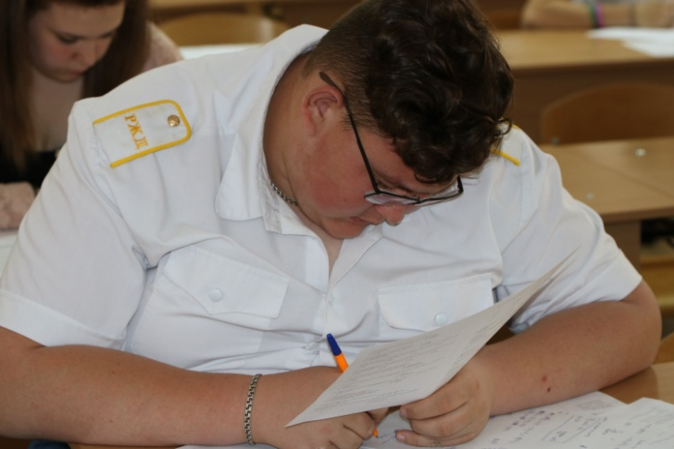
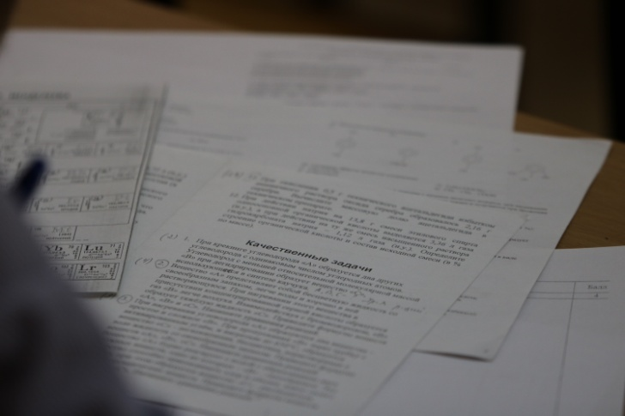
Городская олимпиада по химии

Slide 7
Итоги городской олимпиады по химии 24.05 2018
1 место – Алехина А.С.(преподаватель Троилина В.С., ГБПОУ РО «РКСИ»)
Плугина А.И. (преподаватель Олейникова Л.В., ГБПОУ РО « РКРИПТ»)
2 место – Далажанова Н.А. (преподаватель Юрченко Г.В., ГБПОУ РО «РКРИПТ»
3 место – Яровой В.В ( преподаватель Троилина В.С., ГБПОУ РО «РКСИ»
Даглдиян Д.Г. (преподаватель Кравченко И.Ю., ГБПОУ РО «РКСИ»
Гафурова Н.Х. ( преподаватель Сазонова Н.В., ГБПОУ РО «РБМК»

Slide 8
Отчёт о работе ОМО преподавателей ГБПОУ РО
1.Проведены семинары по обмену опытом и обобщению передового опыта.
1.1 Семинар «Условия внедрения методов активного обучения в свете требований ФГОС»15 .11.2018
Доклады:
1. Г.Ю. Юрченко-«Активизация учебного процесса путём использования технических средств обучения»
2. Т.С. Лисицына-«Планирование результатов обучения и контроля знаний»
3. В.С. Троилина-«Организация познавательной деятельности студентов в соответствии с технологией проблемного обучения»
4. И.Ю. Кравченко-«Учебный проект как метод активизации познавательной деятельности студентов»

Slide 9
1.2. Семинар «Внеаудиторная работа в химическом образовании студентов»
16.02.2018
Доклады:
Л.В. Олейникова «Задачи и формы учебно-исследовательской работы по химии» , ГБПОУ РО «РКРИПТ»
Е.Ю. Полякова «Формы внеаудиторной работы в химическом образовании студентов» , ГБПОУ РО «НМК»
И.Ю. Кравченко «Внеурочная работа по химии» , ГБПОУ РО «РКСИ»
В.С. Троилина «Олимпиада по химии как одна из форм внеаудиторной работы» , ГБПОУ РО «РКСИ»

Slide 10
Рецензирование рабочих программ
1. Рабочая программа по химии преподавателя Юрченко, Г.В.(ГБПОУ РО «РКРИПТ» (рецензент Троилина В.С.)
2. Рабочая программа по химии преподавателя Куринной Н.А. ГБПОУ РО «РСК» (рецензент Троилина В.С.)
3. Рабочая программа по дисциплине «Естествознание» преподавателя Олейниковой Л.В., ГБПОУ РО «РКРИПТ» (рецензент Троилина В.С.)
4. Рабочая программа по дисциплине «Экология» преподавателя Олейниковой Л.В., ГБПОУ РО «РКРИПТ» (рецензент Кравченко И.Ю.)
5. Рабочая программа по дисциплине «Биология» Куринной Н.А., ГБПОУ РО «РСК» (рецензент Кравченко И.Ю.)

